Slide 1

Statistik om kriminalitet
- Hvordan har mængden af kriminalitet udviklet sig?
Lektionens mål:
Træne læsning af statistik
Opnå viden om Cherry Picking og mørketal samt forklaringer på fald i ungdomskriminalitet

Slide 2

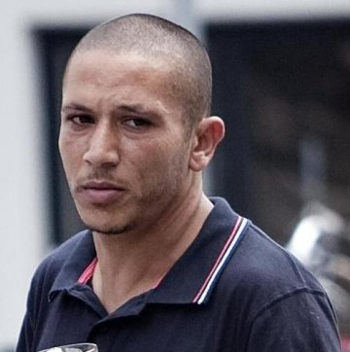
Kriminalitetsteorier
- Forklar for din sidemakker ved at bruge så mange af begreberne som muligt.
Tre teorier om hvorfor nogle mennesker begår kriminalitet:
Kontrolteorien: | Motivationsteorien: | Kulturteorien:
Kontrol. Afvigende adfærd. Indre kontrolmekanismer. Ydre kontrolmekanismer. Overvågning. Streng disciplin. | Motivation. Begær. Normløst samfund. Umættelige materielle behov. Ressourcesvage miljøer. Manglende uddannelse og job. | Miljø. Normer og værdier. Normal og afvigere. Opposition til samfundet. Statushierarki. Alternativt statushieraki. ”Os” og ”dem”. Inklusion. Eksklusion.
Rasmus Popenda:
Rasmus Popenda var 15 år, da ham trampede Henrik Kristensen ihjel. Popenda kommer fra et hjem med en alenemor med alkoholproblemer. Moderen beskriver hvordan hun havde svært ved at opdrage Rasmus og at der altid har været problemer med ham. Rasmus kom tidligt med i en bande af unge, der sammen begik hærværk, vold, tyveri og røverier. Rasmus blev hurtigt en af lederne af banden, da han turde gå længere end andre bandemedlemmer. Banden har efter dommen på syv års fængsel hyldet Rasmus som en helt.
Lille A:
Den 31-årige Abde Benarabe, også kaldet 'Lille A', er dansk statsborger med marokkansk baggrund. Han er opvokset på Blågårds Plads. Begge hans forældre har aldrig haft et arbejde og Lille A har ikke gennemført folkeskolen. Lille A udpeges dog af politiet som centralt placeret i indvandrebanden på Blågårds Plads, der af politiet efterforskes i forbindelse med narkotikakriminalitet, berigelseskriminalitet og volds- og skudepisoder i forbindelse med bandekrigen.

Slide 3
Gæt på udviklingen i kriminalitet
Tror du, at kriminaliteten er steget, faldet eller uændret over de sidste 30 år? – hvad skrev du sidst?
Hvad viste lektien om udviklingen i kriminalitet?
Dette kaldes en flertalsmisforståelse.
Hvad betyder det for retspolitik, at flertallet af danskere tror, at kriminaliteten er stigende?

Slide 4
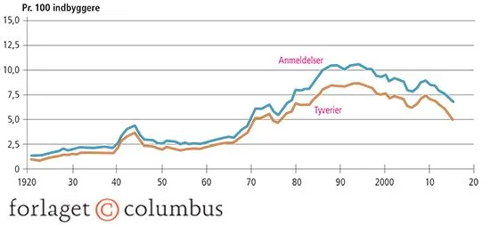
Udviklingen i den samlede mængde kriminalitet
Beskriv udviklingen i kriminalitet for din sidemakker
Det samlede antal lovovertrædelser og antallet af tyverier pr. 100 indbyggere.
Faldet i kriminalitet er fortsat siden 2015
Men: Mørketal.

Slide 5
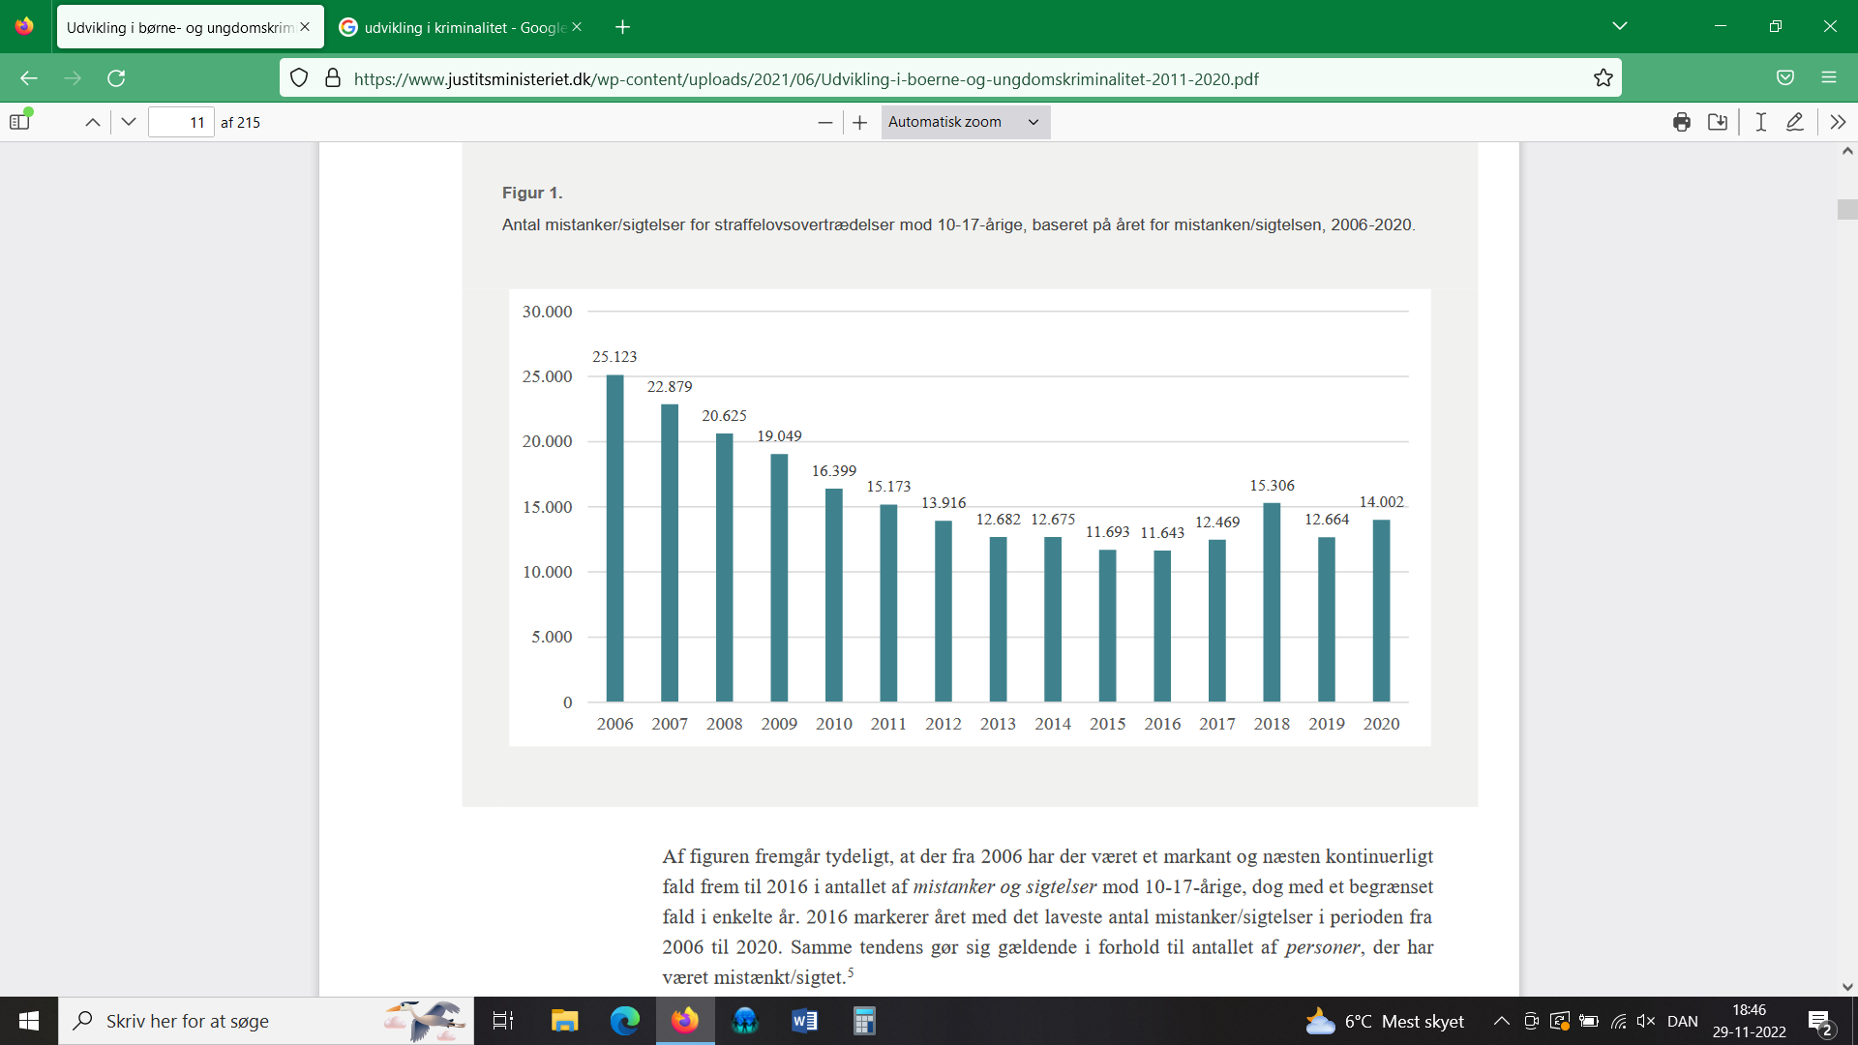
Udviklingen i Ungdomskriminalitet
Antal sigtelser for straffelovsovertrædelser mod 10-17-årige.
Justitsministeriet ”Udvikling i børne- og ungdomskriminalitet 2011-2020”, 2022.

Slide 6
Udviklingen i ungdomskriminalitet
Antal sigtelser for straffelovsovertrædelser mod 10-17-årige.
Version A
Version B
”Cherry Picking” = Ikke tilfældigt udvalgt. Dvs. udvalgt til at ”bevise” en bestemt pointe.
Hvilken af de to ovenstående figurer ville du vælge, hvis du gerne vil bevise en stigning i ungdomskriminaliteten?
Hvilken af de to ovenstående figurer ville du vælge, hvis du gerne vil bevise et fald i ungdomskriminaliteten?
Hvad synes du er mest korrekt: At ungdomskriminaliteten er steget eller at den er faldet?
Hvad betyder ”Cherry Picking”?

Slide 7
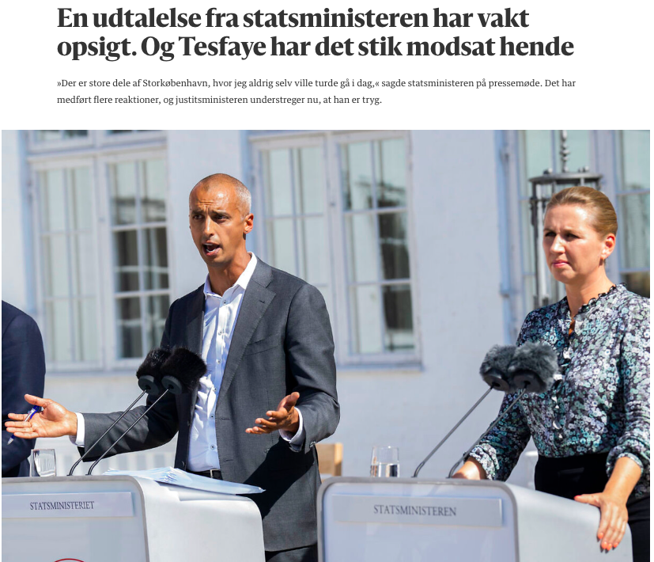
Udviklingen i ungdomskriminalitet
Antal sigtelser for straffelovsovertrædelser mod 10-17-årige.
Version A
Version B
”Cherry Picking” = Ikke tilfældigt udvalgt. Dvs. udvalgt til at ”bevise” en bestemt pointe.
Hvilken af de to ovenstående figurer ville du vælge, hvis du gerne vil bevise en stigning i ungdomskriminaliteten?
Hvilken af de to ovenstående figurer ville du vælge, hvis du gerne vil bevise et fald i ungdomskriminaliteten?
Hvad synes du er mest korrekt: At ungdomskriminaliteten er steget eller at den er faldet?
Hvad betyder ”Cherry Picking”?

Slide 8
Hvorfor er kriminaliteten faldende?
I får hver tildelt en forklaring på faldet i ungdomskriminalitet (se s. 19-20). Denne får du 5 minutter til at sætte dig ind i. Du skal kunne forklare det selv – ikke læse op.
Herefter skal du på skift fange elever med de tre andre forklaringer og præsentere for hinanden.
Husk fokus på hvordan det fører til fald i ungdomskriminaliteten.
1. De unge bruger mindre tid på gaden og mere i internettets verden.
2. Muligheden for at slippe af sted med at begå kriminalitet er faldet.
3. Unge har flere penge mellem hænderne og bedre rammer i hjemmet og på institutionerne.
4. Unge bruger færre rusmidler og lever et mere aktivt liv.

Slide 9
Hvorfor er kriminaliteten faldende?
Generelt:
Fald kun i ejendomsforbrydelser.
  Stigningen i voldsforbrydelser dækker over flere anmeldelser ikke flere voldsforbrydelser.
Større overvågning.
Mere kontantløst samfund.

Slide 10

Aflevering
I dag arbejder vi med at forstå bilagene.
+ Karaktersamtaler for dem der har ønsket det.

